Slide 1

الطب الرياضي
أصابات العظام
محاضرات . أ . د. سهاد حسيب

Slide 2
الاسعافات الأولية للكسور
ان الهدف النهائي لعلاج الكسور العمل على تجنب حدوث المضاعفات واعادة حالة العظام المصابة إلى ما كانت عليه قبل الكسر وكذلك العمل على عودة الانسجة المحيطة بالكسر والحالة العامة للمصاب الرياضي بالكسر الى كفاءته الرياضية العالية قبل حدوث الكسر ويجب مراعاة النقاط الآتية عند الاسعاف الأولي :
1- عدم تحريك المنطقة المصابة على الاطلاق وتحريك المصاب برفق وعناية كبيرة.
2- ملاحظة النبض وسرعة التنفس واسعاف المصاب أولياً عند اختفائها.
3- العمل على ايقاف النزف ان وجد بالضغط على مكان اعلى الاصابة اذا كان النزف شريانياً وتحتها اذا كان النزف وريدياً لتجنب حدوث الصدمة .
4- في كسور العمود الفقري والحوض والفخذ ينقل المصاب على نقالة صلبة فوراً إلى المستشفى .
5- العمل على تثبيت العظم المصاب بوساطة الجبيرة ويجب مراعاة ما يأتي :
أ- أن تكون الجبيرة صلبة نوعا ما مثل الخشب او الحديد.
ب-يمكن استخدام اعضاء الجسم بوصفها جبائر مثل ربط الساق المصاب مع الساق السليمة ، أو تثبيت الذراع على الجذع او الاصابع مع بعضها .
ج-تلف الجبيرة بالشاش او القطن قبل استخدامها .
د- يجب ان تكون الجبيرة طويلة لتشمل المفصل اعلى او اسفل الكسر.
و- يمكن أستخدام الجبيرة فوق الملابس. 6-تدفئة المصاب واعطاؤه قسماً من السوائل عن طريق الفم ان امكن فضلا عن أعطائه عدداً من المسكنات لتخفيف الألم .
7-نقل المصاب الى المستشفى فوراً .

Slide 3
الاسعافات الأولية للكسور
ان الهدف النهائي لعلاج الكسور العمل على تجنب حدوث المضاعفات واعادة حالة العظام المصابة إلى ما كانت عليه قبل الكسر وكذلك العمل على عودة الانسجة المحيطة بالكسر والحالة العامة للمصاب الرياضي بالكسر الى كفاءته الرياضية العالية قبل حدوث الكسر ويجب مراعاة النقاط الآتية عند الاسعاف الأولي :
1- عدم تحريك المنطقة المصابة على الاطلاق وتحريك المصاب برفق وعناية كبيرة.
2- ملاحظة النبض وسرعة التنفس واسعاف المصاب أولياً عند اختفائها.
3- العمل على ايقاف النزف ان وجد بالضغط على مكان اعلى الاصابة اذا كان النزف شريانياً وتحتها اذا كان النزف وريدياً لتجنب حدوث الصدمة .
4- في كسور العمود الفقري والحوض والفخذ ينقل المصاب على نقالة صلبة فوراً إلى المستشفى .
5- العمل على تثبيت العظم المصاب بوساطة الجبيرة ويجب مراعاة ما يأتي :
أ- أن تكون الجبيرة صلبة نوعا ما مثل الخشب او الحديد.
ب-يمكن استخدام اعضاء الجسم بوصفها جبائر مثل ربط الساق المصاب مع الساق السليمة ، أو تثبيت الذراع على الجذع او الاصابع مع بعضها .
ج-تلف الجبيرة بالشاش او القطن قبل استخدامها .
د- يجب ان تكون الجبيرة طويلة لتشمل المفصل اعلى او اسفل الكسر.
و- يمكن أستخدام الجبيرة فوق الملابس. 6-تدفئة المصاب واعطاؤه قسماً من السوائل عن طريق الفم ان امكن فضلا عن أعطائه عدداً من المسكنات لتخفيف الألم .
7-نقل المصاب الى المستشفى فوراً .

Slide 4
علاج الكسور
بعد تشخيص الكسر نهائياً ومعرفة منطقته بدقة ، يبدأ العلاج الذي يتكون من ثلاثة اجزاء رئيسة هي :
1- رد الكسر : - لأرجاعه الى وضعه الطبيعي وطوله الطبيعي واستقامته للتخلص من أي تشوه مستقبلا. ويتم رد الكسر بطريقتين هما :
الرد المغلق :ويتم بوساطة اليدين وتحت التخدير الموضعي او التام واحياناً تحت جهاز الاشعة التلفزيوني لأرجاع العظم الى وضعه الطبيعي بوساطة السحب .
الرد المفتوح :ويستعمل عند فشل الطريقة السابقة وخاصة عند وجود قسم من الانسجة المحشورة بين منطقة الكسر او في (الكسور المضاعفة والكسور المتفتتة) .
ويتم هنا ارجاع العظم بوساطة العملية الجراحية تحت التخدير التام .
2- التثبيت : وهو مهم جداً للأسراع في عملية الشفاء وكذلك منع تحريك العظم المكسور الذي قد يؤدي الى حدوث التشوه. وهناك طريقتان للتثبيت هما :
أ-التثبيت الخارجي : لغرض الحصول على تثبيت كامل فإنه من الأهمية بمكان تثبيت المفصلين فوق وتحت مكان الاصابة. ويتم التثبيت عادة بوساطة الجبس الذي يجب المراعاة فيه بأن لا يشكل ضغطاً على الانسجة التي تحته لمنع حدوث التورم ، وقد يتم التثبيت الخارجي بوساطة الجبائراذا كان الكسر بسيطاً وغير معقد.

Slide 5
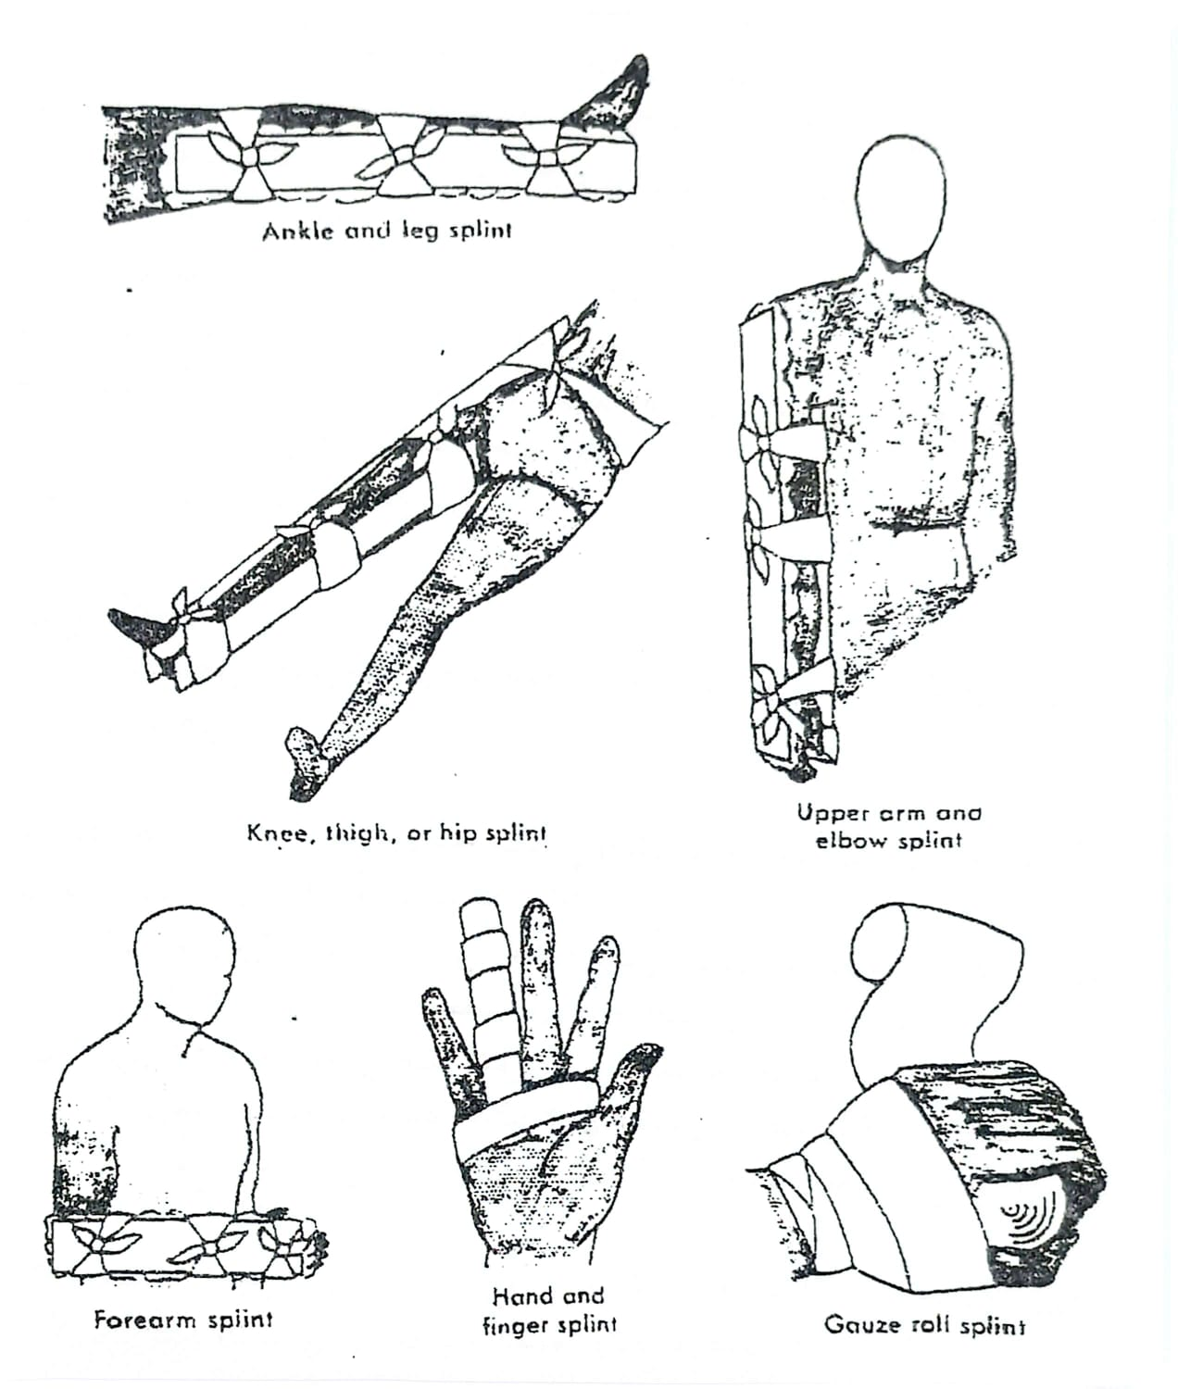
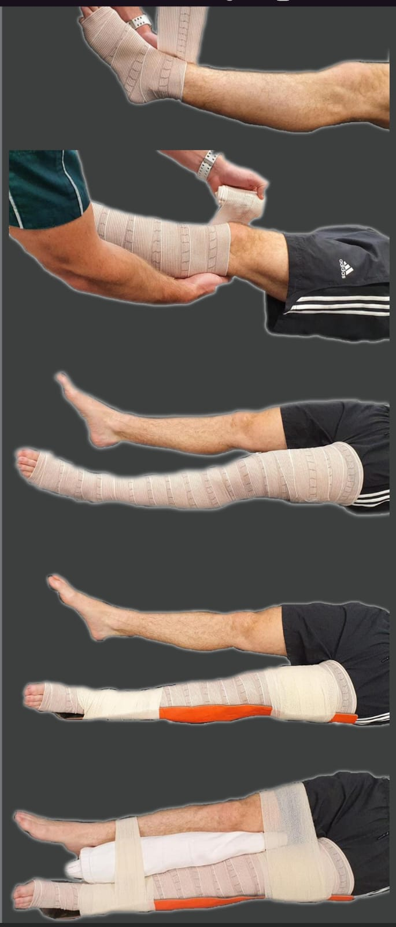

Slide 6
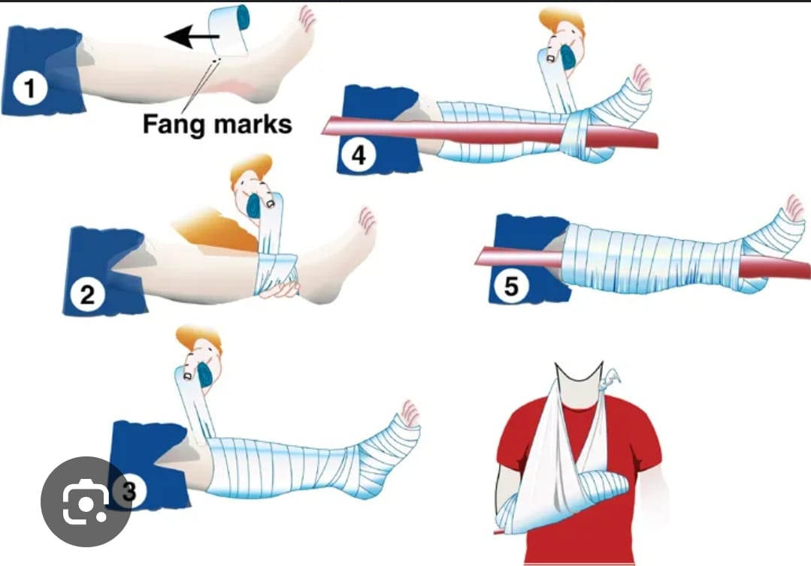

Slide 7
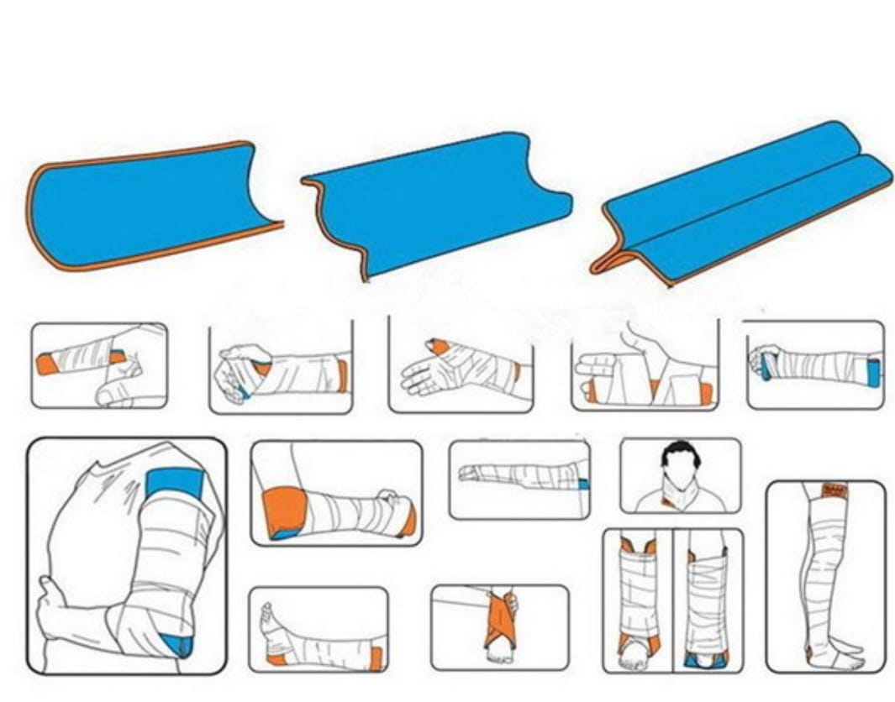

Slide 8
ب - التثبيت الداخلي : ويستخدم فقط عند القيام برد العظم الى وضعه الطبيعي بالطريقة المفتوحة أي بوساطة العملية الجراحية. ويستخدم هنا التثبيت المعدني بوساطة البراغي أو الصفائح أو القضبان المصنوعة من المعادن التي لا تتفاعل مع أنسجة الجسم مثل البلاتين أو سبائك الكروم والكوبالت .
3- التأهيل والعلاج الطبيعي : حيث يجب التأكد من صحة الالتئام بعد فك الجبس او التثبيت الداخلي بأخذ الصور الشعاعية وبعدها يتم العمل على تقوية المنطقة المصابة بوساطة الانقباض العضلية الثابتة والمتحركة وتنشيط الدورة الدموية بالتدليك والماء الدافىء والتمرينات العلاجية المتدرجة حتى يعود الجزء المصاب الى حالته الطبيعية .
كيفية التأم الكسور
عند حدوث الكسر يحدث تمزق في السمحاق الداخلي والخارجي للعظم الذي يحتوي على الأوعية الدموية مما يؤدي الى حدوث نزيف في المنطقة ثم تخثر الدم مكونا خلطة دموية . ثم تتكون شعيرات دموية جديدة من طرفي العظم المكسور تهاجم منطقة الجلطة وتعمل على ازالة الفضلات وترسيب مادة الكالسيوم والبروتينات الضرورية لتكوين انسجة عظمية جديدة وتستغرق هذه المرحلة عادة من اسبوع الى اسبوعين. ثم يبدأ بعد ذلك مرحلة التكلس الأولي وتكوين النسيج العظمي الذي يعمل على ربط نهايتي الكسر ولكن ربطاً غير منتظم وعند هذه المرحلة يمكن تحريك الجزء المكسور ويختفي الألم . وفي المرحلة الاخيرة يتم تكوين صفائح عظمية منتظمة صلبة تستغرق هذه المرحلة ما يقارب- اسابيع .مضاعفات الكسور يمكن تقسيم مضاعفات الكسور الى جزئين هما :
1- المضاعفات الموضعية . 2 - المضاعفات العامة .

Slide 9
المضاعفات الموضعية : وهي التي تحدث في موضع الكسر وتشمل ما يأتي :
1- سوء الالتئام .
2- تأخر الالتئام.
3- عدم الالتئام.
4- ضمور العضلات.
5- تيبس المفاصل.
6- تهتك الانسجة المحيطة.
7- تشوه مكان الكسر.
8- التكلس الاصابي.
1-سوء الالتئام : ويحدث سوء الالتئام في حالة رد الكسر بطريقة غير سليمة وبوضع غير صحيح للعظام وهو ما يسمى بزحزحة العظم ، ولهذا لابد من الاطمئنان الى ان الكسر قد تم رده في مكانه الصحيح وذلك بأخذ صورة شعاعية بعد الجبس أو الجبيرة التأكد من ذلك . ويؤدي سوء الألتئام الى تشوه المنطقة المصابة ويكون العلاج بأعادة كسر العظم من منطقة الألتئام تحت التخدير وتثبيت العظم تثبيتاً صحيحا.
2- تأخر الالتئام : ويرجع سببه عادة الى قلة الدم الواصل الى منطقة الكسر نتيجة تمزق عدد كبير من الأوعية الدموية ، ولا يتم التئام الكسر في هذه الحالة ولمدة (٤ - ٦ )اشهر، وقد يكون تأخر الالتئام نتيجة التثبيت الخاطئ الذي يسمح بحركة الجزء المصاب أو نتيجة فسحة كبيرة بين نهايتي الكسر أو التهاب منطقة الكسر.

Slide 10
3-عدم الالتئام : حيث لا يحدث التئام للعظام المكسورة مهما طالت مدة الكسر في الجبس ويرجع السبب الى وجود الانسجة غير العظمية بين طرفي الكسر مما يمنع تكوين الجلطة الدموية وعدم الالتئام وكذلك الى وجود التهاب مزمن في المنطقة او عدد من امراض العظام .
4-ضمور العضلات : نتيجة لتثبيت العظام فترات طويلة يؤدي الى تثبيت العضلات العاملة على هذه العظام خاصة اذا اهمل تأهيلها في اثناء العلاج مما يؤدي الى ضمور العضلات وقلة الدم الواصل اليها وهكذا تضعف العضلة وتقصر وتفقد مرونتها وسرعة استجابتها كما قد يحدث ضمور العضلات نتيجة قطع الاعصاب المغذية لها. وللتغلب على ضمور العضلات نتيجة عدم الاستعمال لابد من اجراء التمارين العلاجية والتأهيلية في اثناء فترة الشفاء لتنشيط الدورة الدموية.
5-تيبس المفاصل : أي عدم القدرة على اداء حركتها الطبيعية وضمن مداها الطبيعي ومن ثم تكون الحركات غير كاملة ومتصلبة مع وجود الالم عند الحركة. ويحدث تيبس المفاصل خاصة نتيجة عدم استعمالها لفترة طويلة، ويمكن اعادة عمل المفصل بأجراء العلاج الطبيعي المتدرج لارجاع الحركة الى وضعها الطبيعي.
6- نهتك الانسجة المحيطة بالكسر: وتحدث بخاصة في الكسور المضاعفة وتشمل مايأتي :
أ- تهتك الجلد وتشققه.
ب- تمزق العضلات بطرفي العظم المكسور الذي يكون كالسكين .
ج- قطع عصب من الاعصاب المجاورةالذي يؤدي الى حدوث شلل في المنطقة التي يغذيها العصب.
د - قطع الشرايين والأوردة المحيطة الذي قد يؤدي الى حدوث الغانغرين وموت المنطقة .
هـ - اصابة الاحشاء الداخلية القريبة كالرئتين في كسور القفص الصدري والأعضاء الحوضية في كسور عظام الحوض

